Slide 1
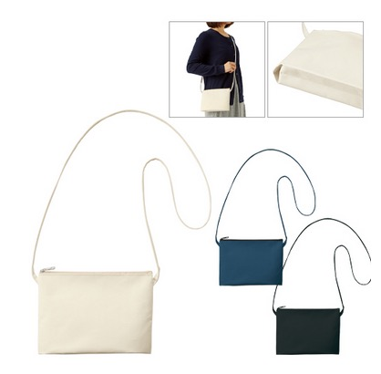
【提案書】
ガゼットミニサコッシュ
特徴
ちょっとしたお出かけ用に大変便利なミニサコッシュです。厚手のコットン素材は耐久性にも優れており、非常に便利に使い回せますので、オリジナル名入れも二次的な宣伝広告効果も期待できます。
納期
納期スペース
仕様
素 材：ポリエステル 他
サイズ：本体/約220×150×40mm、ショルダー部分/約10×1150mm
容 量：約1L
備 考：ネイビーブルー・インクブラック・ミルキーベージュ
お見積
お見積りスペース

